Slide 1
Tema:
Manejo de Datos en Formato JSON
Alumno: Jose Alejandro Chavez Rebatta
Profesor: Eric Coronado
Curso: Java - Programación

Slide 2
Contenido
01
Introducción
02
Aplicación
03
Conclusiones
04
Recomendaciones

Slide 3
Introducción

Slide 4

¿Qué es Json?
JSON
AVA
CRIPT
BJECT
OTATION

Slide 5

Json es:
Formato ligero
Basado en texto
Sencillo y de fácil uso
Fácil de parsear
Independiente de cualquier lenguaje de programación.
01
02
03
04
05

Slide 6

Json no es:
Difícil de manejar
Formato de archivo
Lenguaje de programación
Extensible
Lenguaje de marcado
01
02
03
04
05

Slide 7




Lenguajes compatibles
Y mucho más …..

Slide 8

Intercambio de información

Slide 9
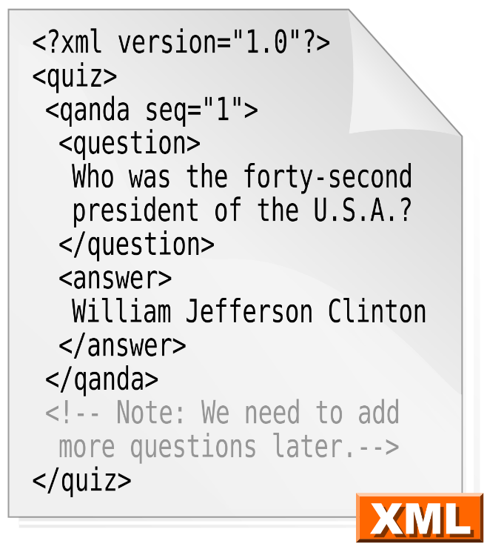
XML
XML
e
tensible
arkup
anguaje

Slide 10
JSON VS XML
JSON | XML
Basado en JavaScript No extensible Soporta datos estructurados en arreglos Más ligero y rápido. | Basado en etiquetas Extensible No soporte arreglos Más pesado y lento

Slide 11
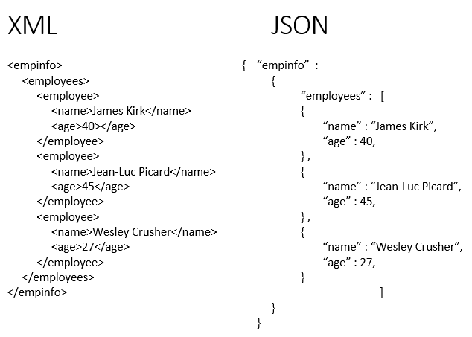
Ejemplo:
Fuente: QUORA

Slide 12
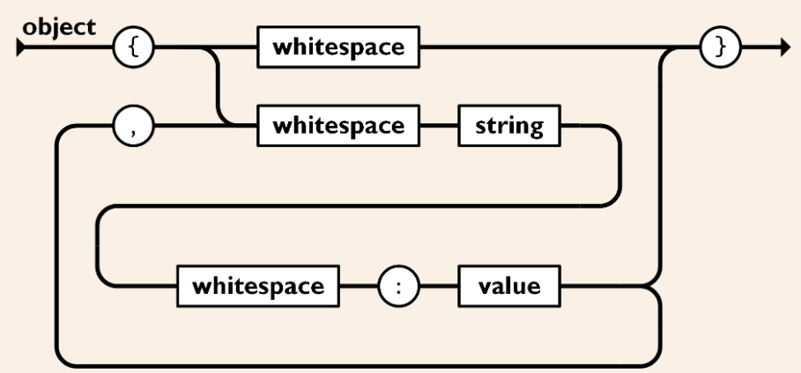
Objetos
Syntaxis
01
Conjunto de pares nombre/valor
02
Está contenido en llaves {}.
Los nombres deben ser cadenas y los valores deben ser un tipo de datos JSON válido
03
04
Los nombres y los valores están separados por dos puntos.
05
Cada par nombre / valor está separado por una coma.

Slide 13
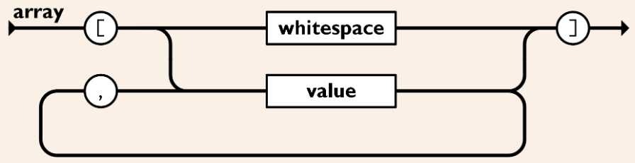
Arreglo
Syntaxis
01
Colección de valores
02
Está contenido en corchetes [ ].
Los nombres deben ser cadenas y los valores deben ser un tipo de datos JSON válido
03

Slide 14
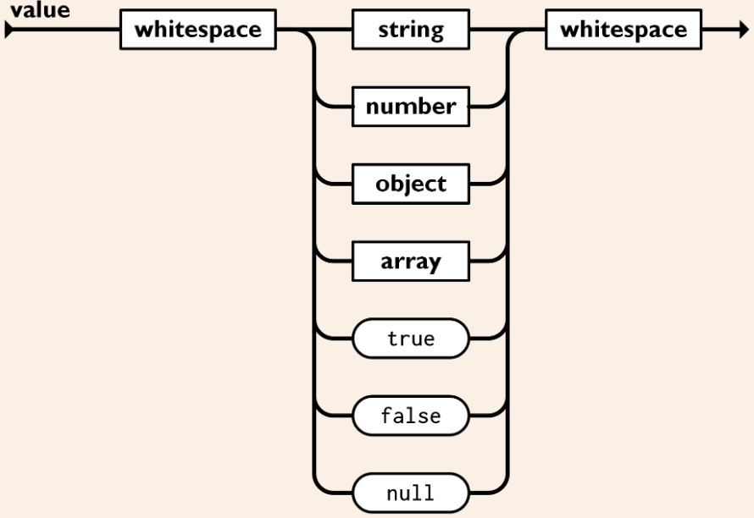
Valores
Syntaxis
01
Puede ser de tipo cadena, número, objeto, matriz, booleano o nulo
02
Si es una cadena de caracteres debe estar entre comillas “”.
03
Pueden anidarse

Slide 15

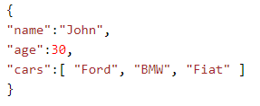
Ejemplo:
Objeto:
Arreglo:
Arreglo en un objeto:

Slide 16
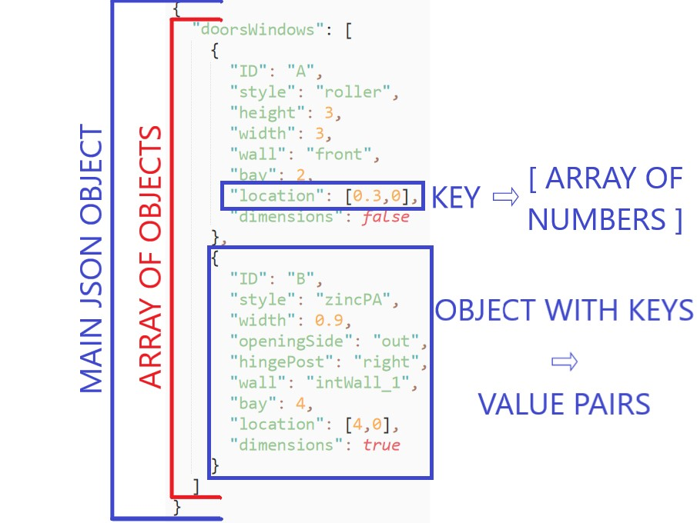
Ejemplo:

Slide 17
Aplicación

Slide 18

Gson
Gson (también conocido como Google Gson) es una biblioteca de código abierto para el lenguaje de programación Java que permite la serialización y deserialización entre objetos Java y su representación en notación JSON.

Slide 19
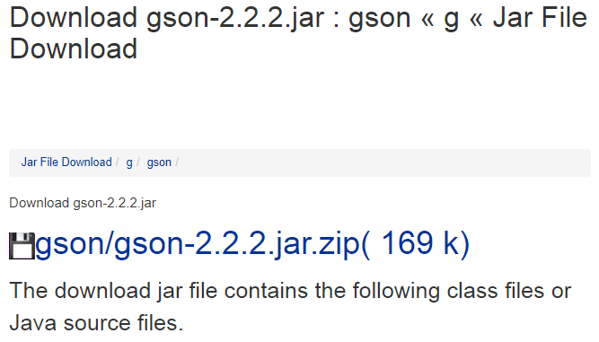
Gson: instalación
Ingresar al siguiente link: http://www.java2s.com/Code/Jar/g/Downloadgson222jar.htm y descargar el archivo

Slide 20
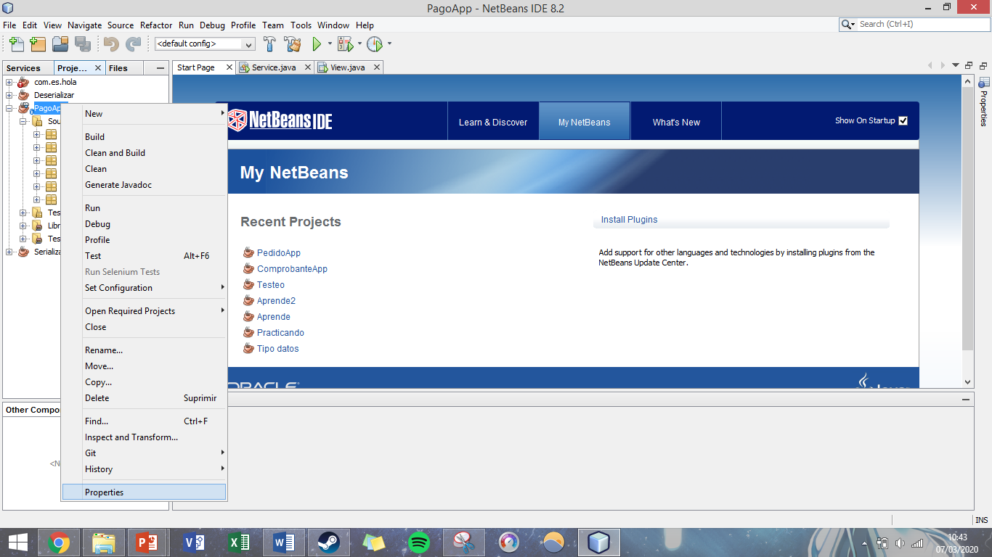
Gson: instalación
Hacer clic derecho a proyecto en el que se va emplear y seleccionar “Propiedades”

Slide 21
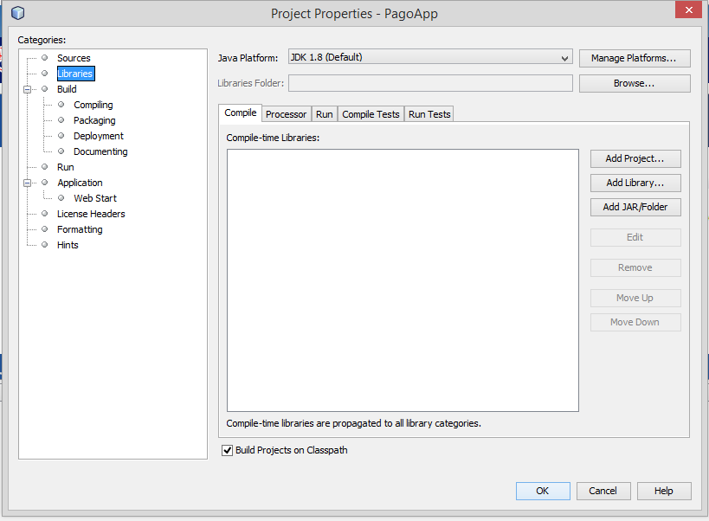
Gson: instalación
En la pantalla de Propiedades, en la parte de Categorías, seleccionar “Librerías” y hacer clic en el botón “Añadir JAR/Folder “

Slide 22
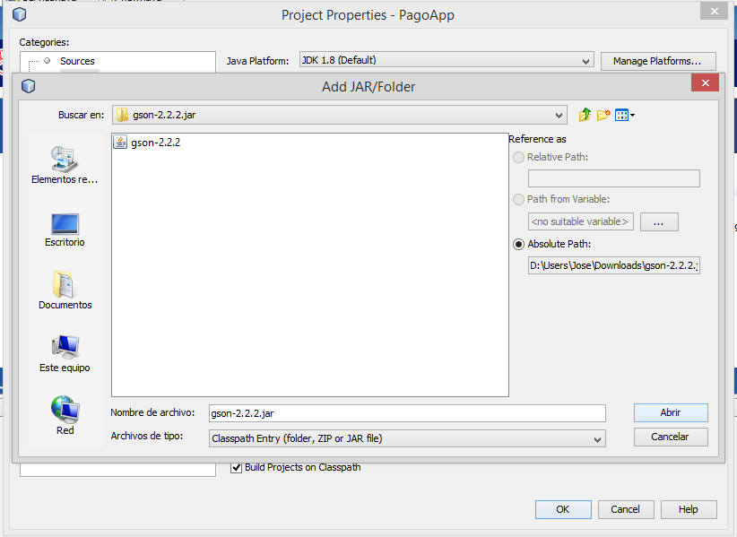
Gson: instalación
En la pantalla de Propiedades, en la parte de Categorías, seleccionar “Librerías” y hacer clic en el botón “Añadir JAR/Folder “

Slide 23
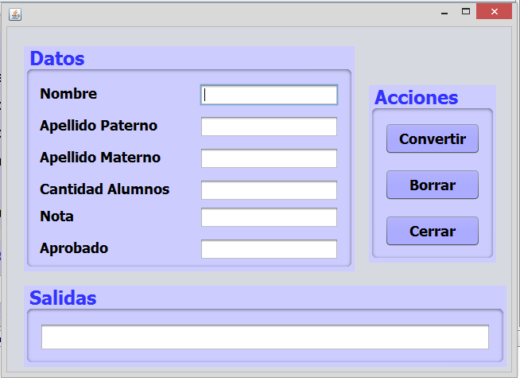
Serializar
Objetivo:
Crear una aplicación que genere un objeto JSON y que se guarda en un archivo correspondiente

Slide 24
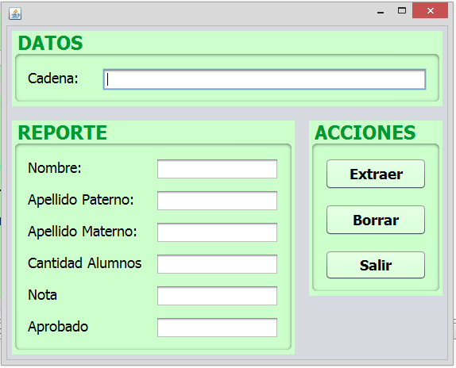
Serializar
Objetivo:
Obtener información específica a partir de un objeto JSON

Slide 25

Conclusiones
Se ha demostrado como JSON permite el intercambio de información de una forma más fácil y rápida.
GSON no es la única librería que facilita el manejo de objetos JSON:
Jackson, JSON Simple, JSONP
Muy usado en aplicaciones web

Slide 26

Recomendaciones
Dependiendo del volumen de información, se debe elegir la librería correspondiente
Adaptar la programación para el uso de Arreglos y listas List <Array>
Investigar la interacción y el uso de JSON con AJAX
Tener en cuenta en otros lenguajes de programación, IDE´s

Slide 27
Gracias

